Slide 1
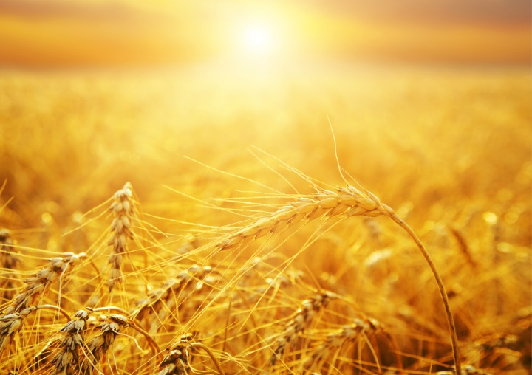
初熟節的果子
劉益仁牧師
eastbayagape.org

Slide 2
利23:5正月十四日，黃昏的時候，是耶和華的逾越節。6這月十五日是向耶和華守的無酵節；你們要吃無酵餅七日。7第一日當有聖會，甚麼勞碌的工都不可做；（節期的安息日）
利23：10你曉諭以色列人說：你們到了我賜給你們的地，收割莊稼的時候，要將初熟的莊稼一捆帶給祭司。11他要把這一捆在耶和華面前搖一搖，使你們得蒙悅納。祭司要在安息日的次日把這捆搖一搖。

Slide 3
正月14日晚上，逾越節的最後晚餐。
14日早上9點早祭主耶穌被釘十字架
14日週四下午3點晚祭主耶穌斷氣
15日週四晚開始無酵節，也是安息日
16日週五晚上開始每週的安息日
17日週六晚上開始7日的第一日，
17日主日早上，主耶穌基督復活，初熟節開始，大祭司獻上搖祭。
三個白天14-16，三夜15-17在地裡

Slide 4
留意安息日的次日，才是初熟節，並不是像14日規定是逾越節，15日是無酵節，因為有可能是兩個安息日。
安息日的次日，如果只有每一周的安息日的觀念，那麼如果逾越節是在週一的話，初熟節就要等好幾天才能獻祭了。

Slide 5
主耶穌就是那初熟節的搖祭
約20:16耶穌說：馬利亞。馬利亞就轉過來，用希伯來話對他說：拉波尼！（拉波尼就是夫子的意思。）17耶穌說：不要摸我，因我還沒有升上去見我的父。你往我弟兄那裡去，告訴他們說，我要升上去見我的父，也是你們的父，見我的神，也是你們的神。

Slide 6
猶太傳統上，在初熟節的前一天的安息日，他們要在聖殿念一段以西結的預言。結：37:5主耶和華對這些骸骨如此說：我必使氣息進入你們裡面，你們就要活了。
所以猶太人在逾越節的時候期待神再度拯救他們，也宣告死人會復活。結果第二天的初熟節，主就復活了，成為我們日後復活的盼望（林前15:20-23）。

Slide 7
林前15:20但基督已經從死裡復活，成為睡了之人初熟的果子。21死既是因一人而來，死人復活也是因一人而來。22在亞當裡眾人都死了；照樣，在基督裡眾人也都要復活。23但各人是按著自己的次序復活：初熟的果子是基督；以後，在他來的時候，是那些屬基督的。

Slide 8
搖祭的原文意思為上下動或前後動，好像劃十字一般。在過逾越節後的安息日將盡的一天（就是無酵節的第一天正月十五為聖安息日），獻初熟物的人在田裡砍下一捆麥子（表明主被處死），在安息日的次日早晨（不一定是禮拜天）由大祭司獻搖祭給神。

Slide 9
搖祭的原文也有舉高之意，象徵主的復活。搖祭的意義在民8:11-15，是將利未人當成祭物，潔淨奉給耶和華，好辦理耶和華的事。
在祭司承接聖職時，也是將祭物當作搖祭獻給耶和華（利8:27-29）。所以，在主耶穌復活之後，應驗了初熟節的規定，以自己的身體當作祭物，作初熟的果子。
主也正式承接了大祭司的職分，祂也帶領了新約信徒成為神國的祭司。

Slide 10
今日的基督徒在屬靈的意義上，也是初熟的果子（雅1:18，啟14:4），特別的奉給神作新約的祭司，也透過搖祭十字架上主耶穌的救贖、流血、復活的大能重生
也有長子的名份。來12:23 有在天上諸長子之會所共聚的總會名【已經被】錄（登記），有審判眾人的 神和【已經】被成全（成聖）之義人的靈魂，

Slide 11
結語1
主是大祭司，必須先到神那裡獻上搖祭初熟的果子（神是第一優先，因祂的祝福才有豐收）；若不先以感恩獻上，人就不可以吃地上的產物，也沒有人會跟著復活（太27:53，弗4:8）
信徒也必須先獻上自己當作活的搖祭，像耶穌一樣！初熟的果子代表了其餘的果子，基督怎樣復活，其形體，得榮耀，我們將來也和祂一樣。

Slide 12
結語2
主耶穌復活升天的景象正如詩24:7眾城門哪，你們要抬起頭來！永久的門戶，你們要被舉起！那榮耀的王將要進來！ ，因為猶太人以詩24代表七日的第一天。

Slide 13
應用
來12:28 所以我們既【持續的】得了（領受）不能震動的國，就當感恩，照 神所喜悅的，用虔誠、敬畏的心【持續的】事奉（敬拜） 神12:29 因為我們的 神乃是烈火
來 13:15 我們應當靠著耶穌，常常以頌讚為祭獻給神，這就是那承認主名之人嘴唇的果子。

Slide 14
